Slide 1



ChatBotVerisure: Asistente Virtual para Atención Colaboradores
Notes:
marcelo

Slide 2


TABLA DE CONTENIDOS
01. | Contexto
02. | Problema
03. | Diagrama de proceso
04. | Necesidad
05. | Solución
06. | Arquitectura
07. | Herramientas
08. | Modelo de datos
09. | Metodología
10. | Roles
11. | Evidencias
12. | Épicas
13. | Product Backlog
14. | Carta Gantt
15. | Tablero Kanban
16. | Sprints
17. | Demostración
18. | Conclusiones
Notes:
marcelo

Slide 3

CONTEXTO
Verisure es un proveedor líder de sistemas de alarma monitoreados profesionalmente. Su modelo de negocios integra el desarrollo, el diseño y las ventas de productos con la instalación, el servicio y una solución de monitoreo profesional las 24 horas del día, los 7 días de la semana. Atienden familias y pequeñas empresas.
Operan como Verisure en la mayoría de sus mercados y como Securitas Direct en España, Portugal y parcialmente en Suecia. En 2020, Arlo Europe pasó a formar parte de Verisure. Arlo es el proveedor en Europa de sistemas de cámaras de seguridad inteligentes.
Cuentan con más de 35 años de conocimientos, experiencia e innovación, brindando tranquilidad.
ACOMPAÑAMIENTO
Notes:
marcelo

Slide 4

PROBLEMÁTICA
La problemática presentada por la empresa es el alto esfuerzo requerido para la atención de consultas frecuentes realizadas por los colaboradores, lo que lleva a una alta saturación y tiempo involucrado para responderlas una por una.
Este problema impacta en:
La agilización de solución de dudas: La organización y el manejo de las soluciones para las preguntas frecuentes son factores críticos que impactan significativamente en la eficiencia y la satisfacción del usuario.
La destinación de tiempo de los equipos: Afecta la asignación de tiempo de los equipos de trabajo, no permitiéndoles enfocarse en tareas más importantes o de alta prioridad.
Los tiempos de respuesta: Perjudica el tiempo de espera de los colaboradores, causando extensas demoras en obtener una respuesta a problemas sencillos.
Notes:
marcelo

Slide 5
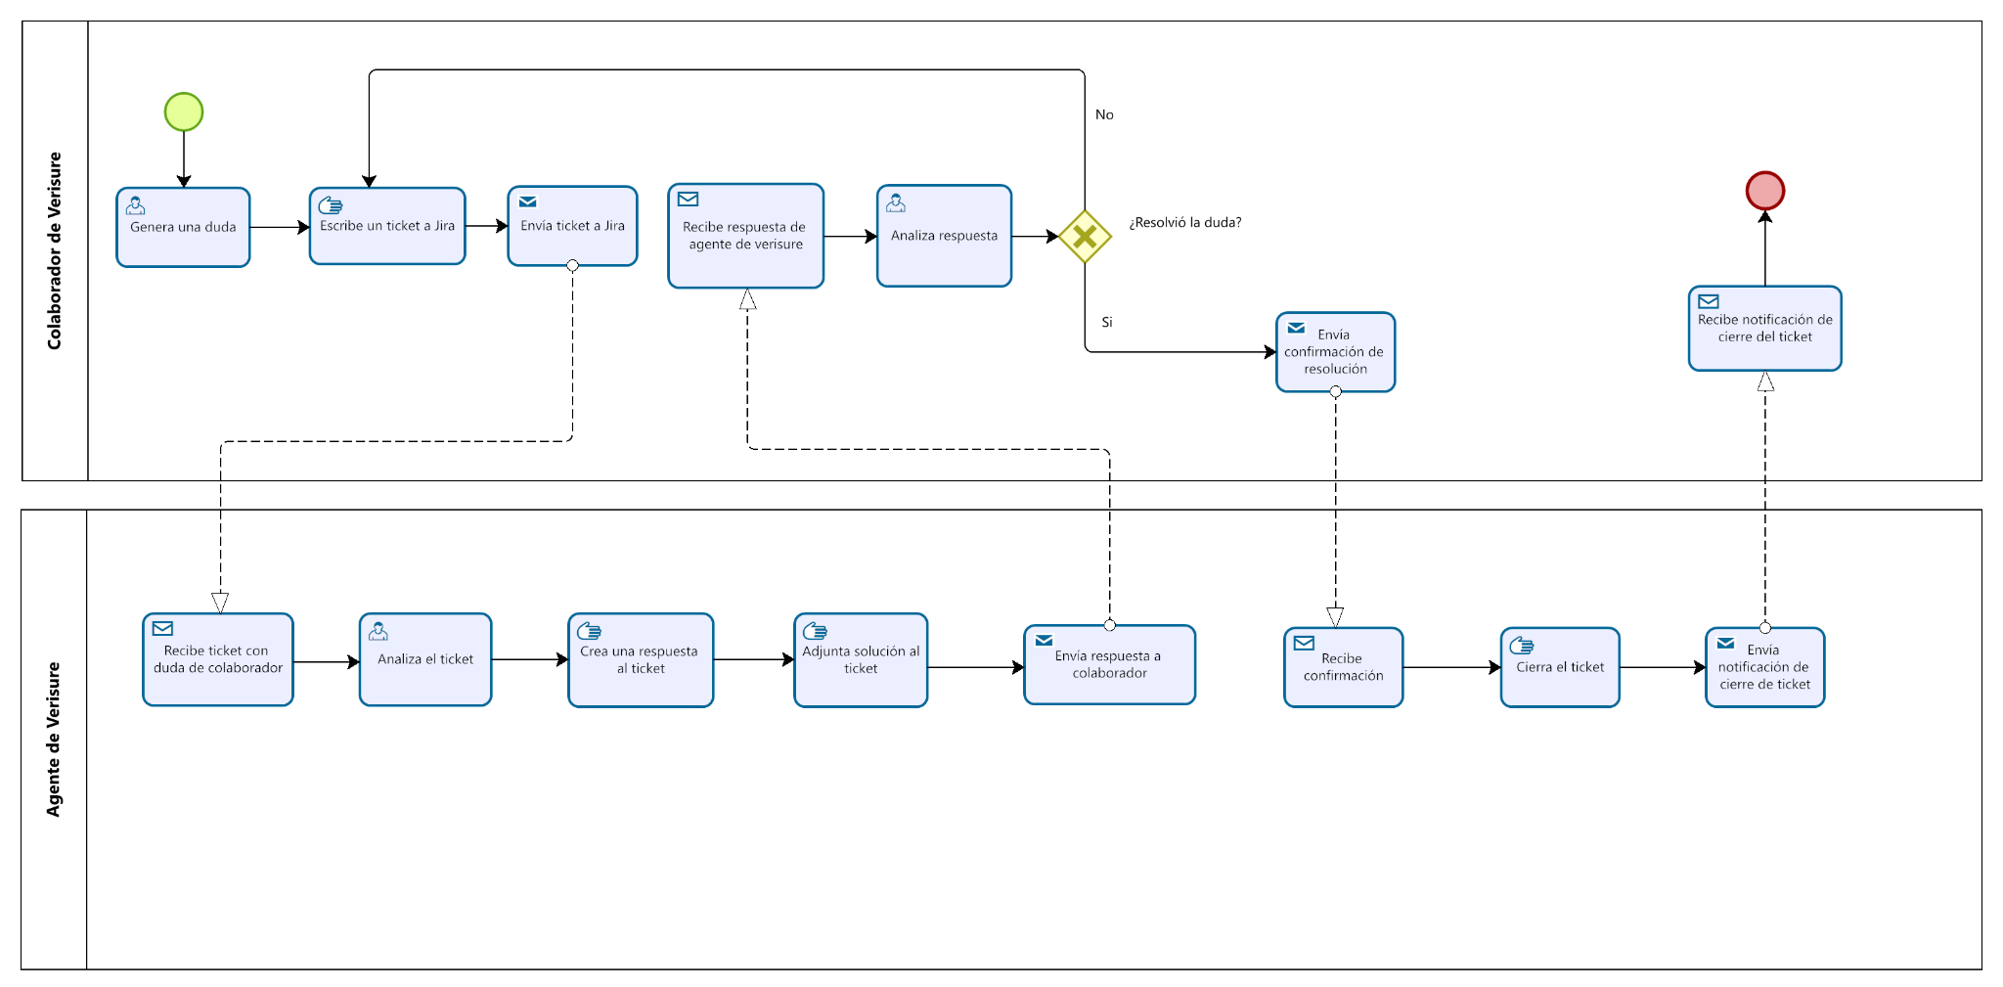
DIAGRAMA DE PROCESO
Notes:
marcelo

Slide 6

NECESIDAD
Verisure necesita una herramienta flexible, escalable e innovadora que permita personalizar la atención de sus colaboradores.
Necesidades específicas
Resolver preguntas frecuentes: Se presenta la necesidad de resolver dudas simples y recurrentes de los colaboradores.
Autoatención de colaboradores: Es necesario que los colaboradores puedan 'auto atenderse' de alguna manera, para reducir la necesidad de intervención humana.
Automatizada, eficiente y actualizable: Es necesario que sea algo automatizado, con tiempos de respuesta eficientes y soluciones eficaces, además de ser actualizable a lo largo del tiempo.
Notes:
marcelo

Slide 7
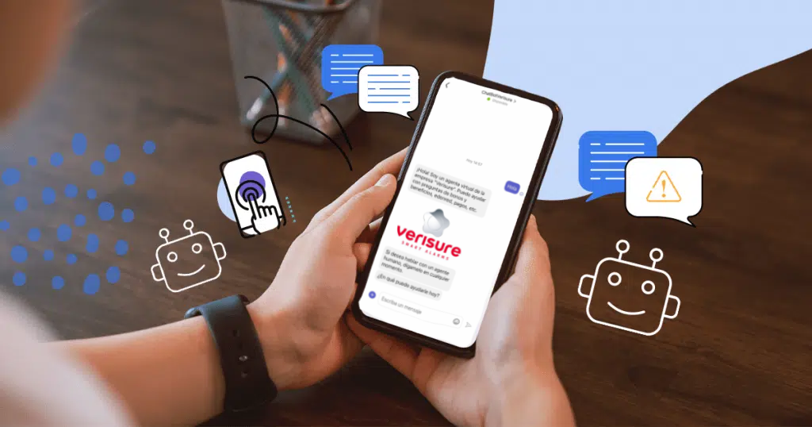
SOLUCIÓN
Empatizamos con nuestro cliente Verisure, y proponemos una solución intuitiva, fácil de usar, escalable,con técnicas modernas de IA, y que permite apalancar los recursos que ya posee (suite MS Office 365 empresarial). Considerando además, el alto nivel de adaptación por parte de sus colaboradores, sin necesidad de tener que instalar o aprender a usar otras plataformas extras a las que ya maneja.
Notes:
marcelo

Slide 8
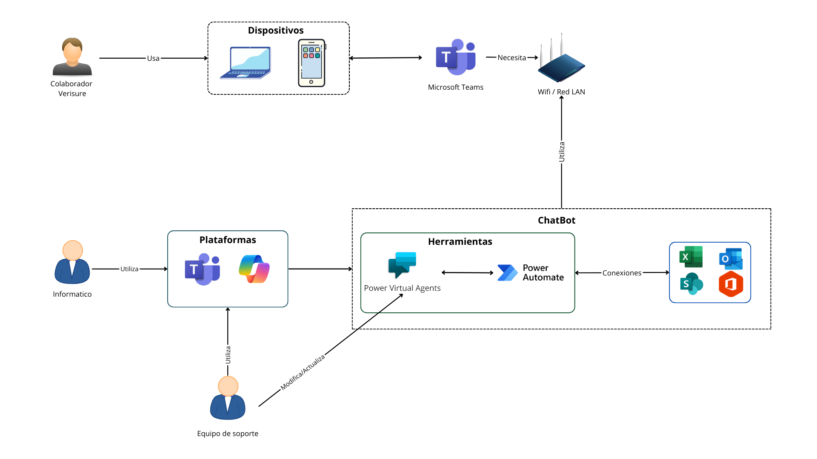
ARQUITECTURA
Notes:
marcelo

Slide 9



HERRAMIENTAS
Microsoft 365
Copilot Studio
Power Automate
Notes:
marcelo

Slide 10
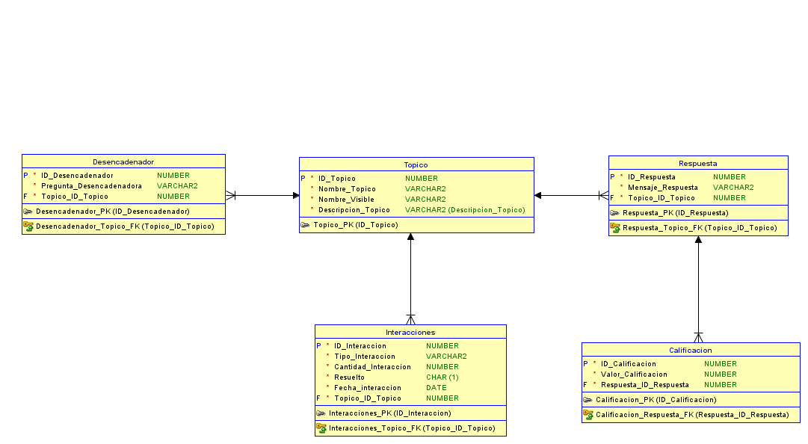
MODELO DE DATOS
Notes:
marcelo

Slide 11

METODOLOGÍA
ACOMPAÑAMIENTO
Notes:
felipe

Slide 12




EQUIPO DE TRABAJO - ROLES
ACOMPAÑAMIENTO
Felipe Fernández Morel
Estudiante Ingeniería en Informática – 4to. año
Scrum Master
Nicolás Cañas Arriagada
Estudiante Ingeniería en Informática – 4to. año
Developer
Marcelo Contreras Gonzalez
Estudiante Ingeniería en Informática – 4to. año
Developer
Mauricio Figueroa Colarte
Ingeniero Civil en Informática,
Magister en Tecnologías de la Información, Docente
Product Owner
Notes:
felipe

Slide 13
EVIDENCIAS
ACOMPAÑAMIENTO
Definición proyecto APT
Arquitectura
Product Backlog
Presentación final de la solución
Retrospectiva del proyecto
Épicas e historias de usuario
Notes:
felipe

Slide 14
EVIDENCIAS POR SPRINT
ACOMPAÑAMIENTO
ACOMPAÑAMIENTO
Sprint Backlog
Scrum Board
Minutas de reunión
Impediment Log
Acta de Sprint Review
Acta de Sprint Retrospective
Burndown Chart
Incremento
Notes:
felipe

Slide 15
ÉPICAS
Atender de manera clara, amigable y oportuna las preguntas frecuentes de los colaboradores
ACOMPAÑAMIENTO
Disminuir el tiempo que dedica el equipo de RRHH en responder preguntas recurrentes
Medir la cantidad de interacciones de los usuarios con la solución
Notes:
felipe

Slide 16
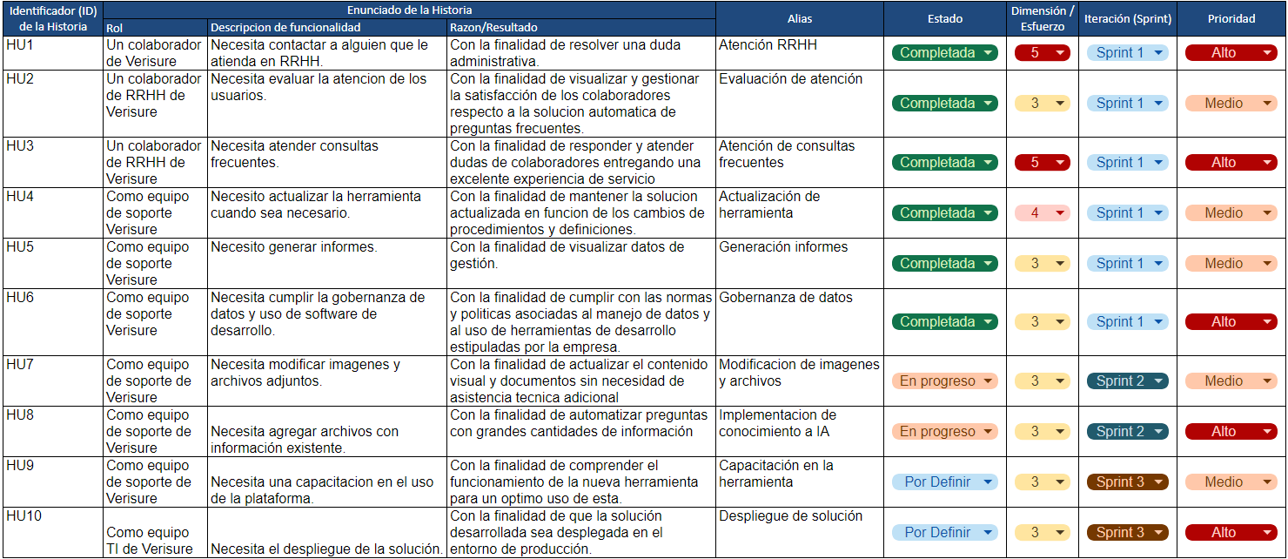
PRODUCT BACKLOG
Notes:
felipe

Slide 17
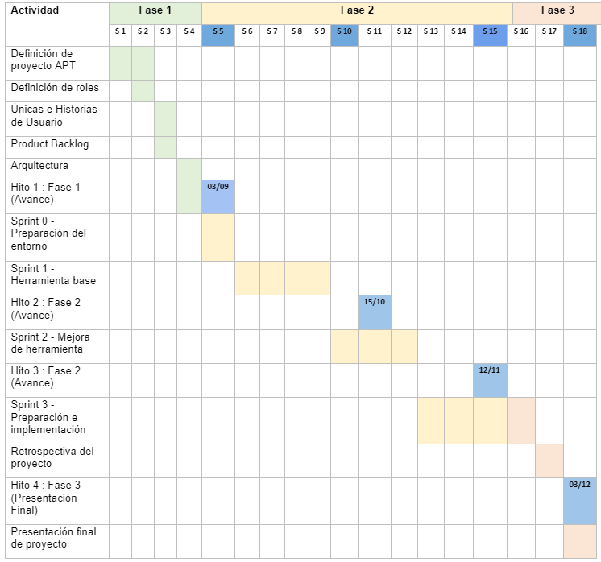
CARTA GANTT
Notes:
felipe

Slide 18
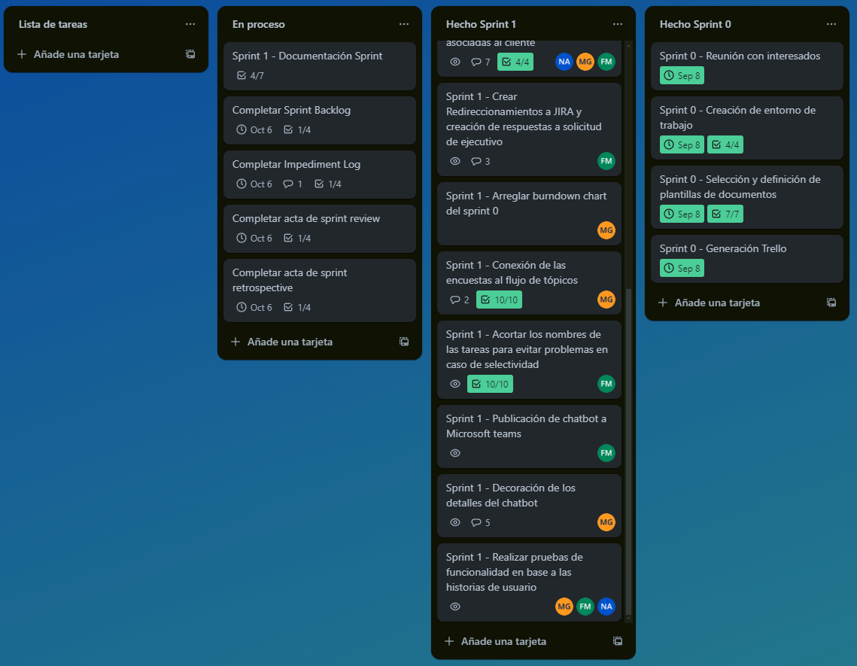
TABLERO KANBAN - TRELLO
Notes:
felipe

Slide 19
SPRINT 0 - PREPARACIÓN DE ENTORNO
Duración: 1 Semana
Evidencias: Documentación Scrum definida
Descripción: Preparación y configuración de entorno de trabajo, junto a la obtención de las plantillas de documentación mencionadas como evidencias anteriormente.
ACOMPAÑAMIENTO
Tareas relevantes
Obtención de licencias
Generación de Trello
Plantillas de documentación
Reunión con interesados
Creación de entorno de trabajo
Notes:
niko

Slide 20
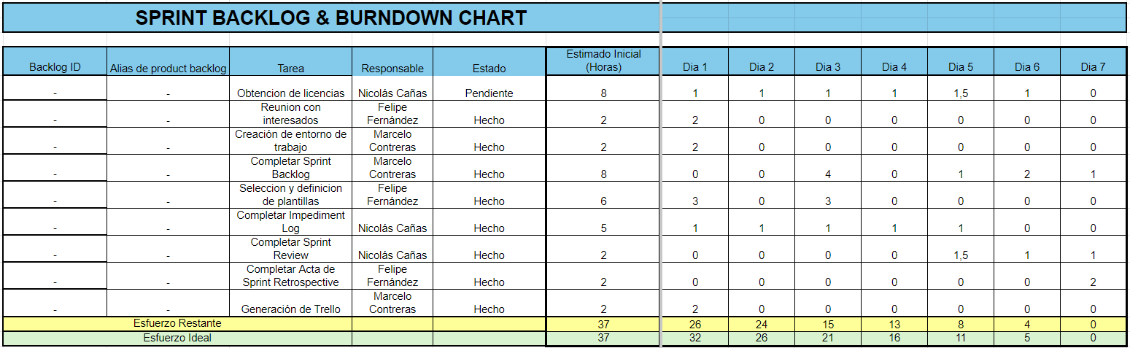
SPRINT 0 - BACKLOG
ACOMPAÑAMIENTO
Notes:
niko

Slide 21
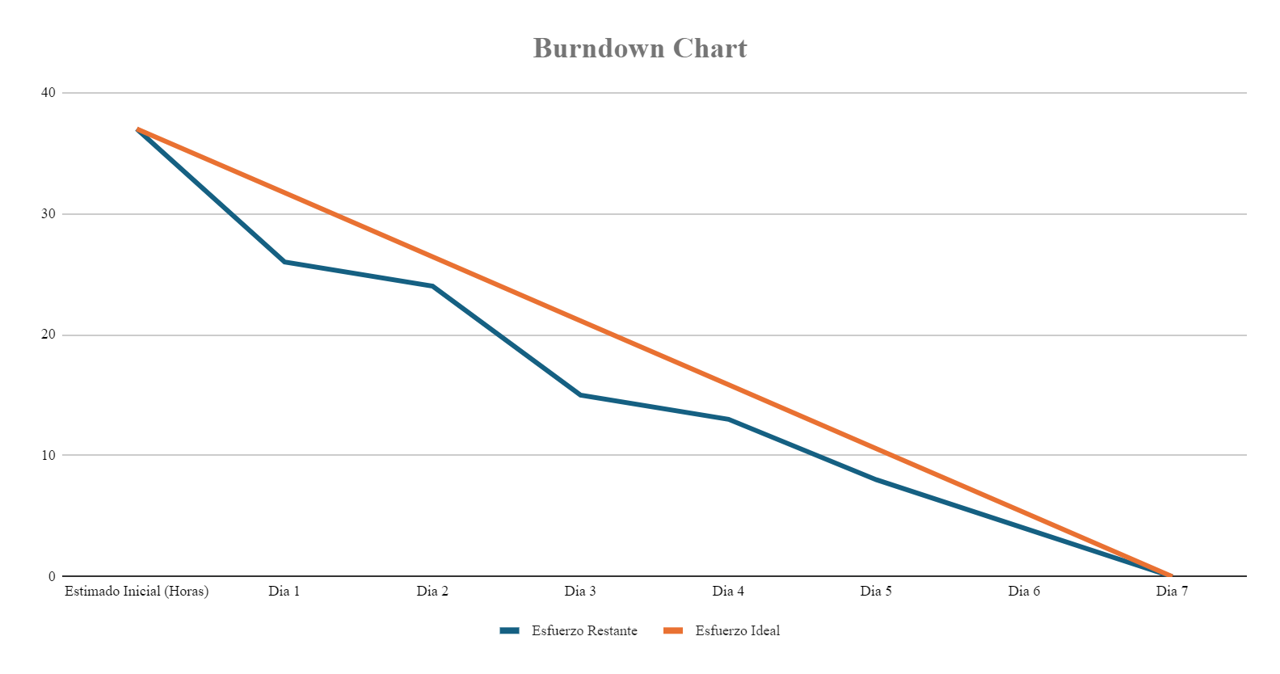
SPRINT 0 - BURNDOWN CHART
ACOMPAÑAMIENTO
Notes:
niko

Slide 22
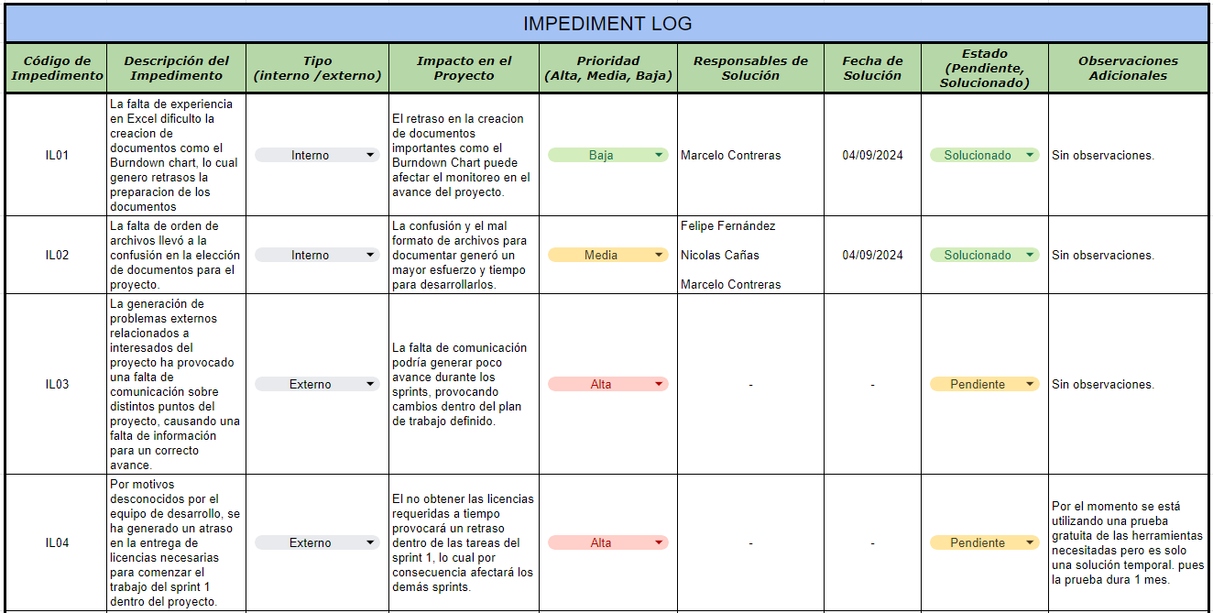
SPRINT 0 - IMPEDIMENT LOG
ACOMPAÑAMIENTO
Notes:
niko

Slide 23
SPRINT 1 - HERRAMIENTA BASE
Duración: 4 Semanas
Evidencias: Documentación Scrum definida y avance del incremento.
Descripción: Desarrollo de la versión inicial de la plataforma utilizando las historias de usuario para mantener la idea principal del cliente.
ACOMPAÑAMIENTO
ACOMPAÑAMIENTO
Historia de usuarios
Atención RRHH
Generación de informes
Evaluación de atención
Gobernanza de datos
Atención de preguntas frequentes
Notes:
niko

Slide 24
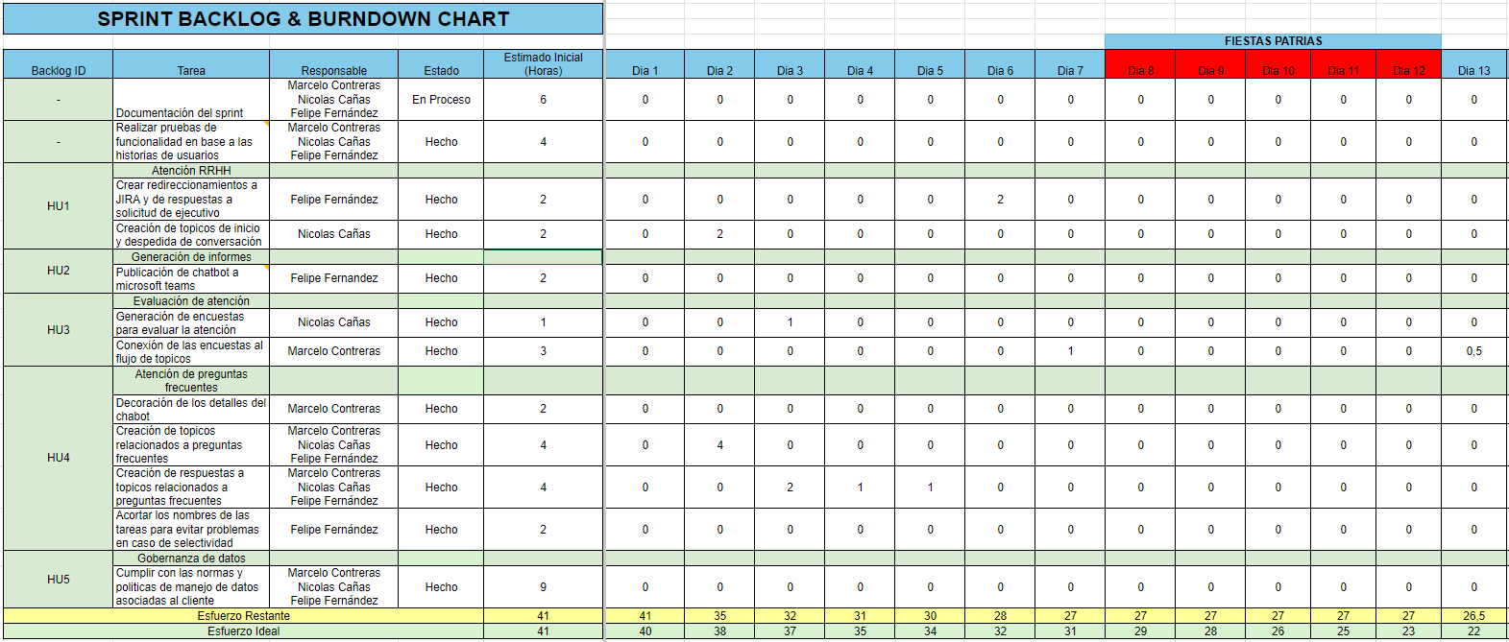
SPRINT 1 - BACKLOG
Notes:
niko

Slide 25
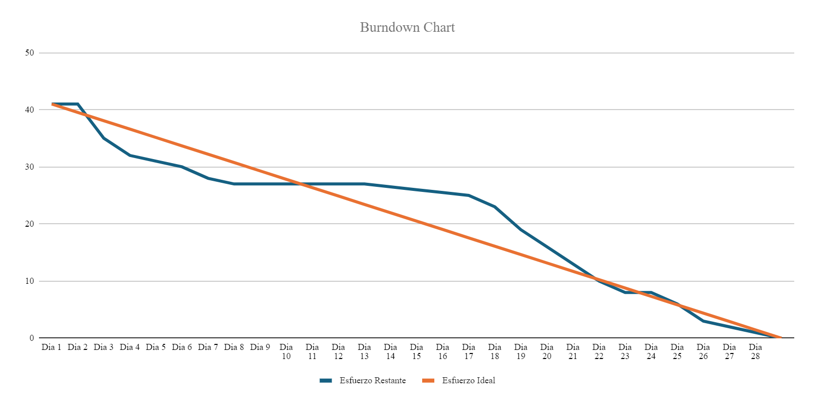
SPRINT 1 - BURNDOWN CHART
ACOMPAÑAMIENTO
Notes:
niko

Slide 26
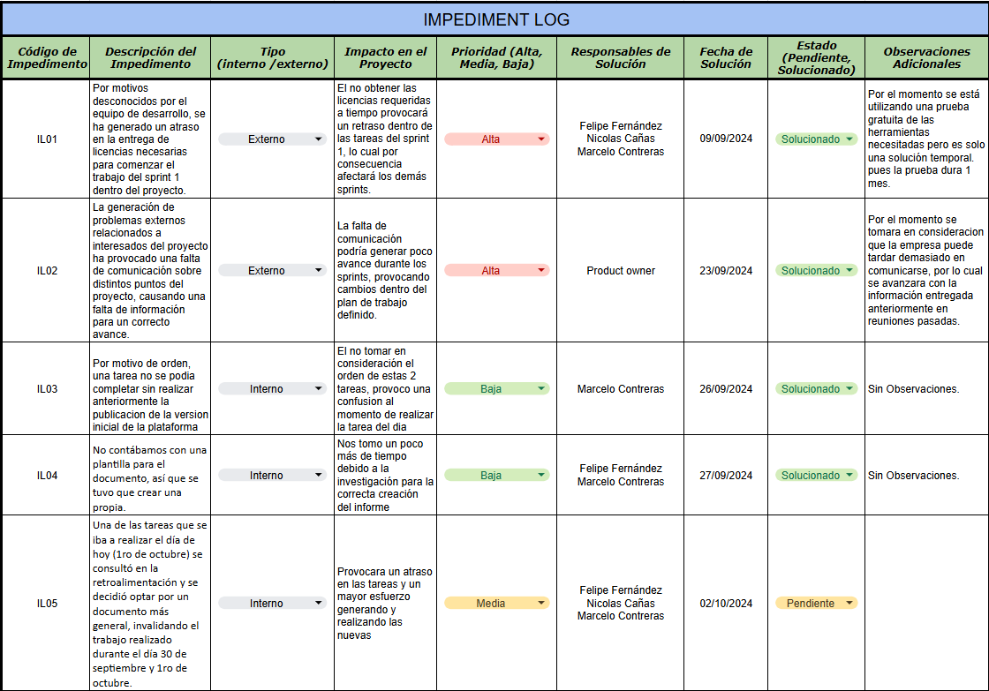
SPRINT 1 - IMPEDIMENT LOG
ACOMPAÑAMIENTO
Notes:
niko

Slide 27
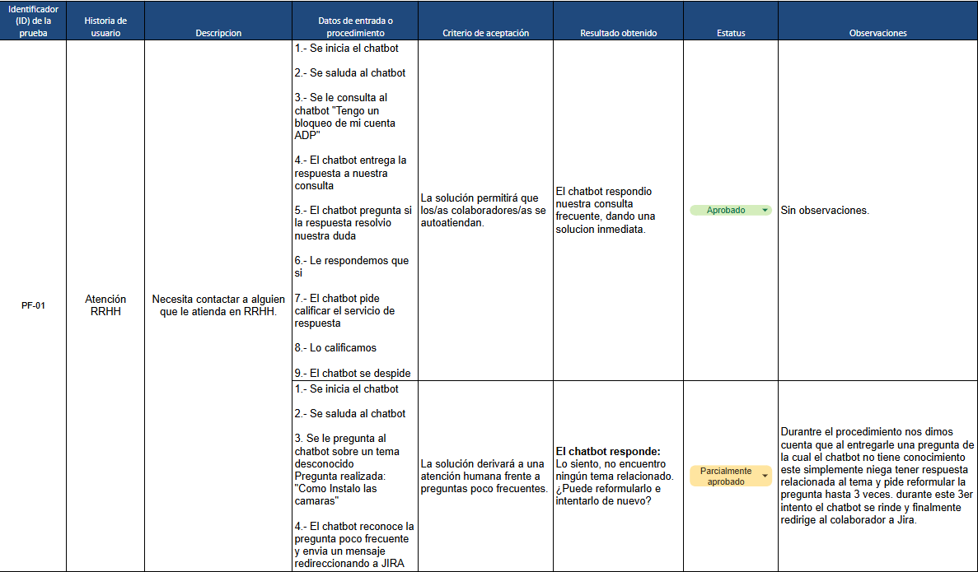
SPRINT 1 - EVIDENCIAS PRUEBAS
Notes:
Ejemplo de cómo podemos mostrar.

Slide 28
SPRINT 2 - MEJORA DE HERRAMIENTA
Duración: 3 Semanas
Evidencias: Documentación Scrum definida y avance del incremento
Descripción: Mejora de la herramienta mediante nuevas funcionalidades.
ACOMPAÑAMIENTO
ACOMPAÑAMIENTO
ACOMPAÑAMIENTO
Historia de usuarios
Modificación de imágenes y archivos
Implementación de conocimiento a IA
Notes:
niko

Slide 29
SPRINT 3 - PREPARACIÓN E IMPLEMENTACIÓN
Duración: 4 Semanas
Evidencias: Documentación Scrum definida y entrega del incremento.
Descripción: Preparación y configuración de la herramienta en el entorno de trabajo y capacitación para el uso de esta.
ACOMPAÑAMIENTO
ACOMPAÑAMIENTO
ACOMPAÑAMIENTO
Historia de usuarios
Capacitación en la herramienta
Despliegue de solución
Notes:
niko

Slide 30
DEMOSTRACIÓN
ACOMPAÑAMIENTO
ACOMPAÑAMIENTO
ACOMPAÑAMIENTO
Notes:
niko

Slide 31
CONCLUSIONES
Felipe Fernández Morel
“Considero que la solución propuesta es bastante innovadora, aprovechando las herramientas existentes. Ayudándonos a potenciar nuestras competencias como la integración de plataformas y gestión de proyectos mientras aceptamos el desafío de trabajar con una empresa real y conocida.”
Marcelo Contreras González
“Nuestra solución destaca en la integración de diversas plataformas, permitiéndonos abordar un problema significativo para la empresa de manera eficiente. Este proyecto demuestra que la combinación de conocimientos en integración y gestión de tecnologías puede resultar en soluciones robustas y efectivas, sin necesidad de recurrir a desarrollos complejos o costosos.”
Nicolás Cañas Arriagada
“Al aceptar el desafío de trabajar con una empresa real, demostramos que la combinación de nuestros conocimientos puede generar soluciones efectivas y sólidas, sino también mejorando nuestras competencias en gestión de proyectos ”
Notes:
Todos

Slide 32
ChatBotVerisure: Asistente Virtual para Atención Colaboradores

